Slide 1
POCO 라이브러리 사용하기
C++ 프로그래밍을 더 즐겁게!
최흥배

Slide 2
Overview

Slide 3
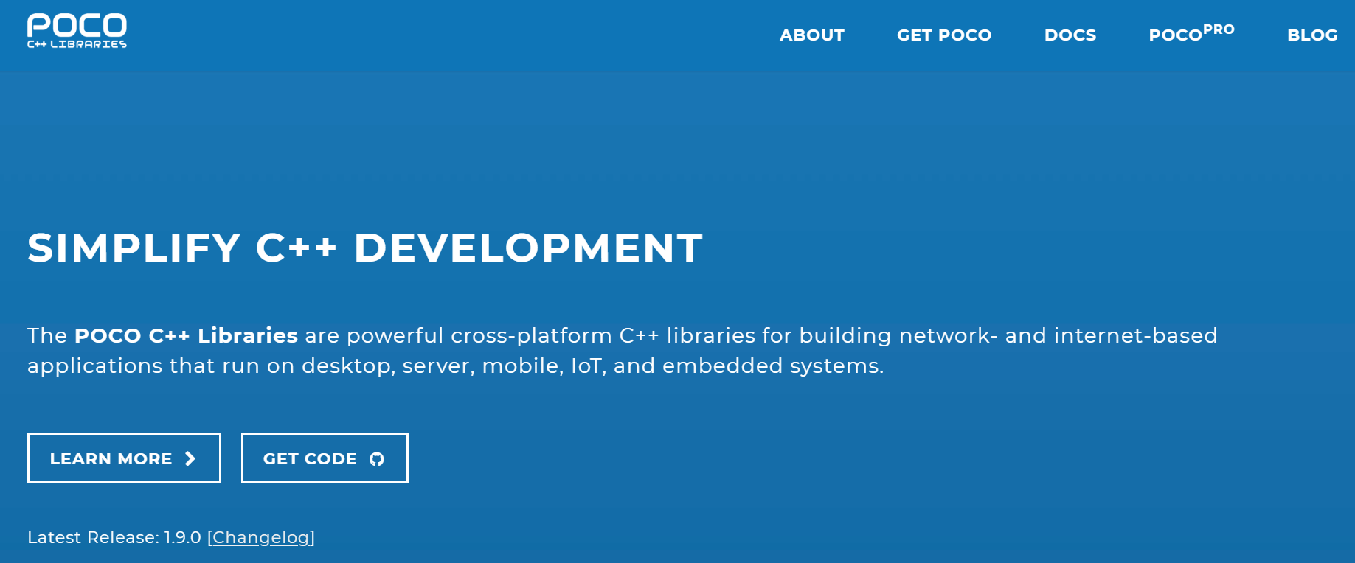
http://pocoproject.org/

Slide 4
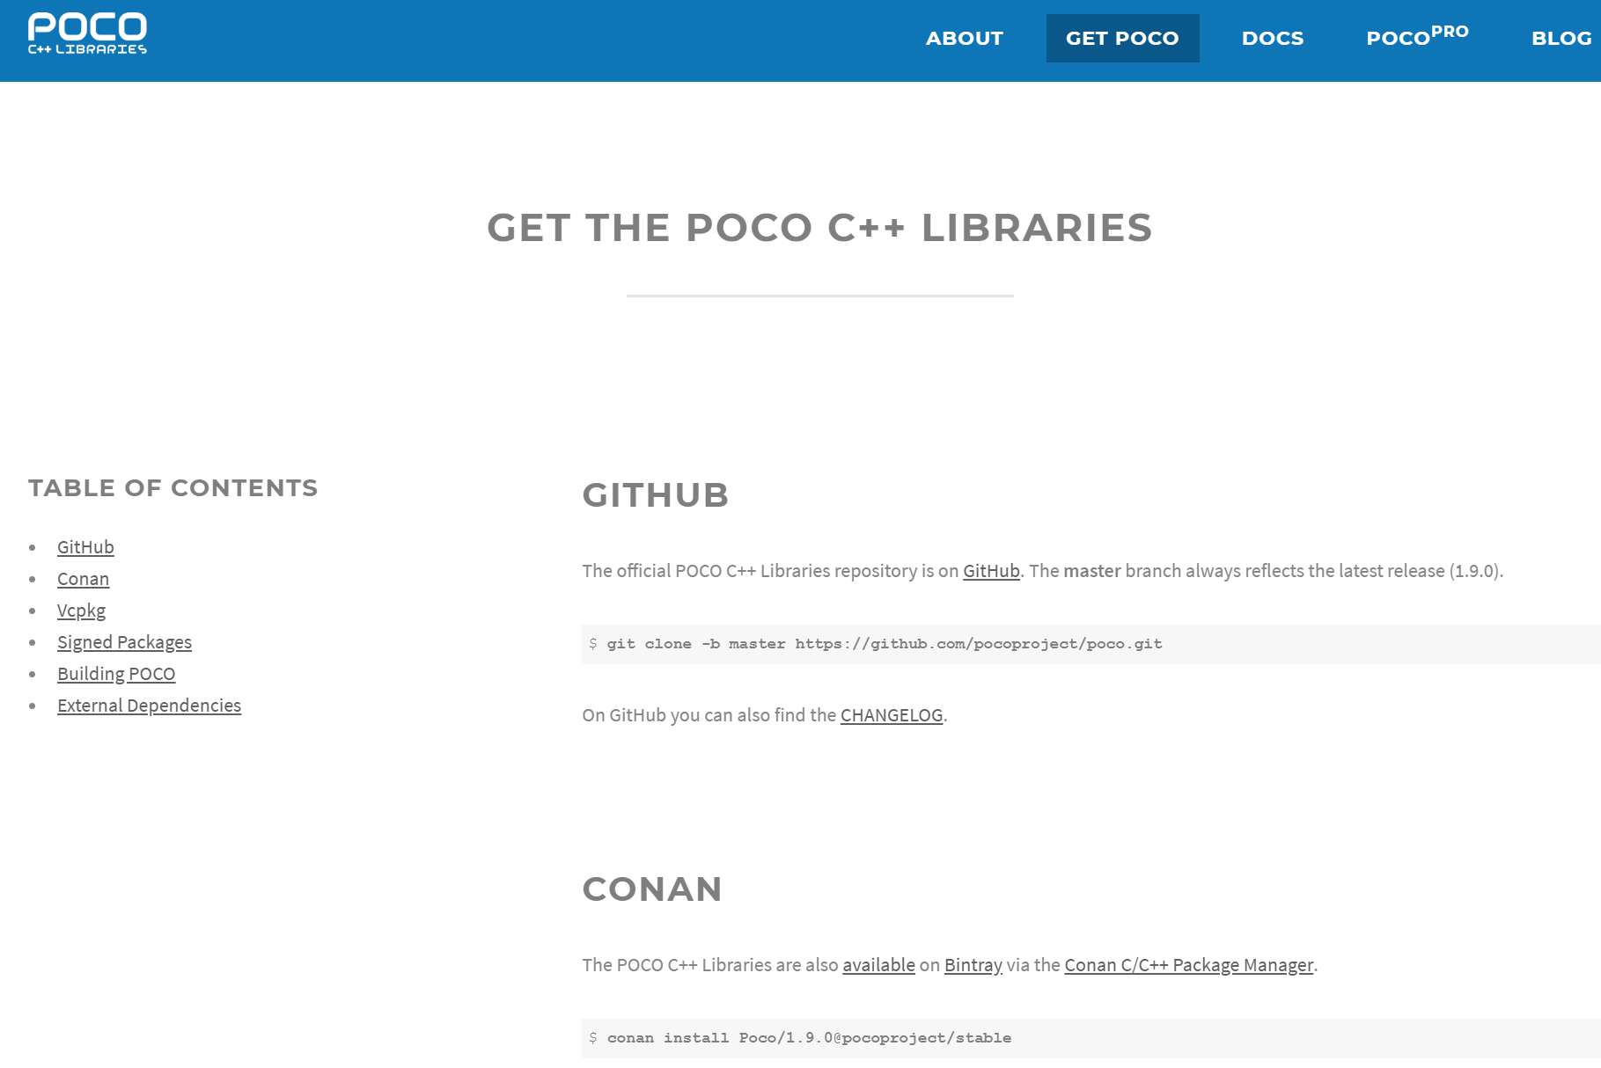

Slide 5
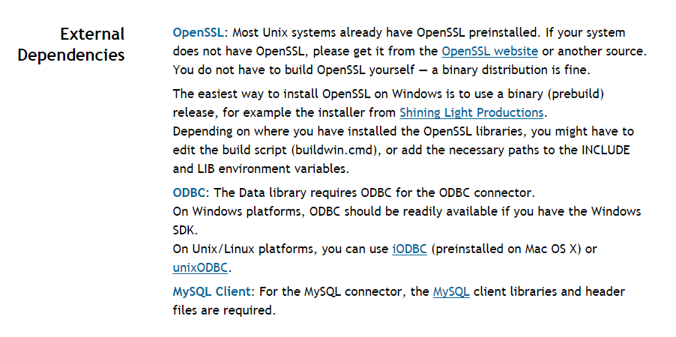

Slide 6
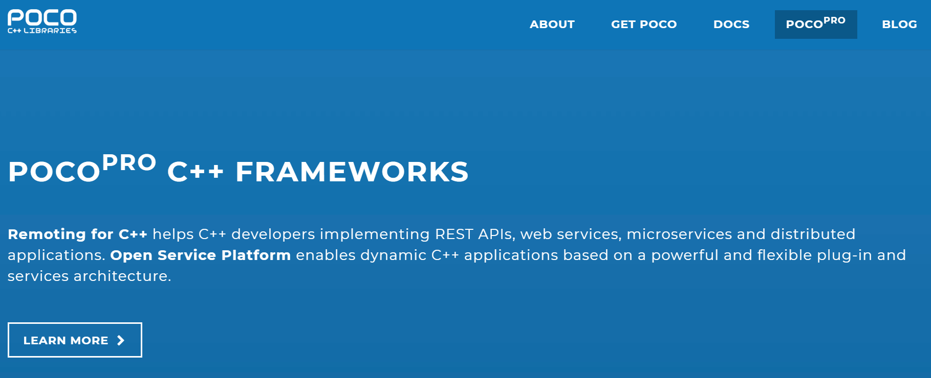

Slide 7
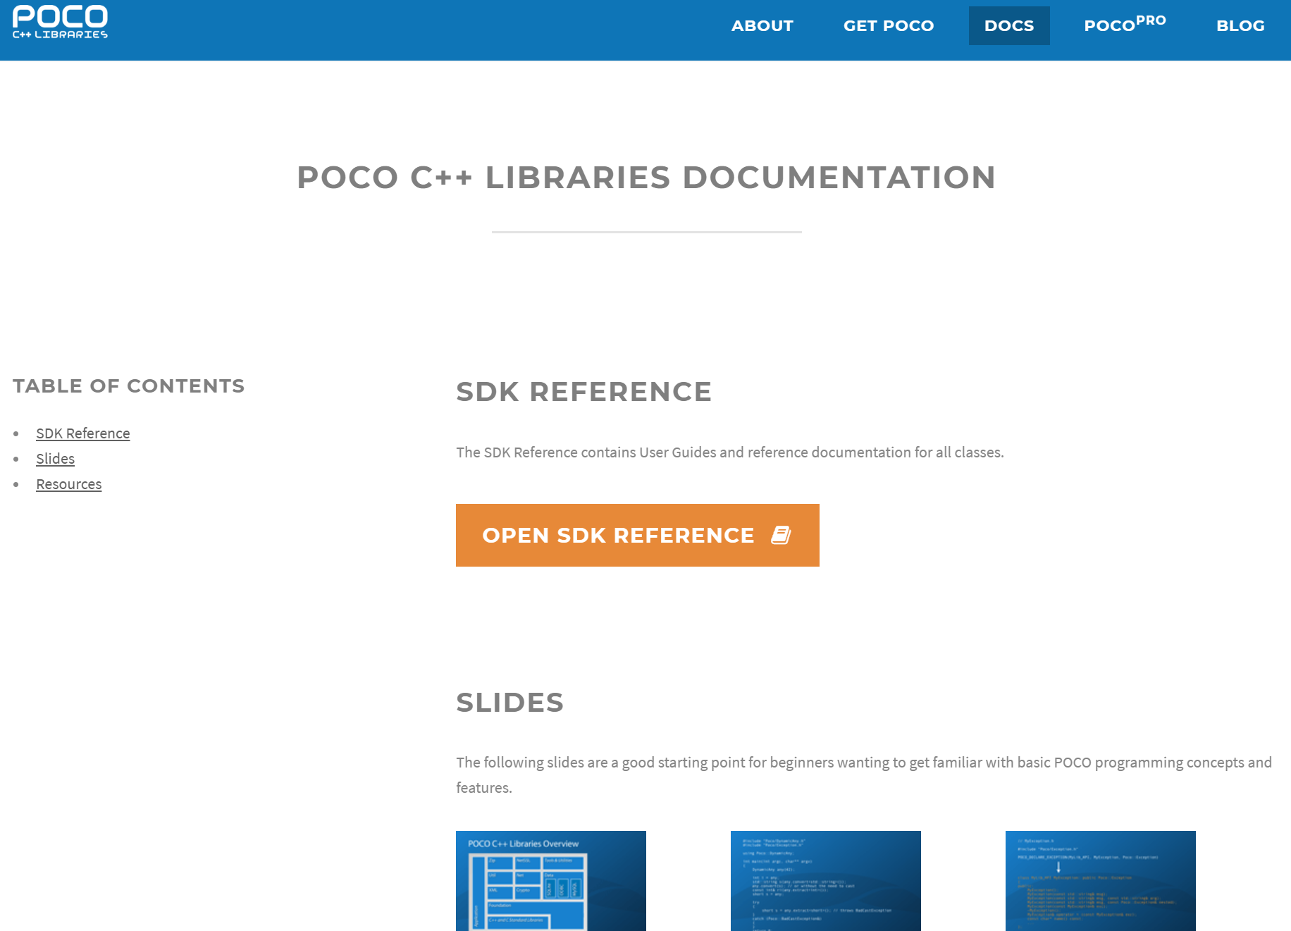

Slide 8
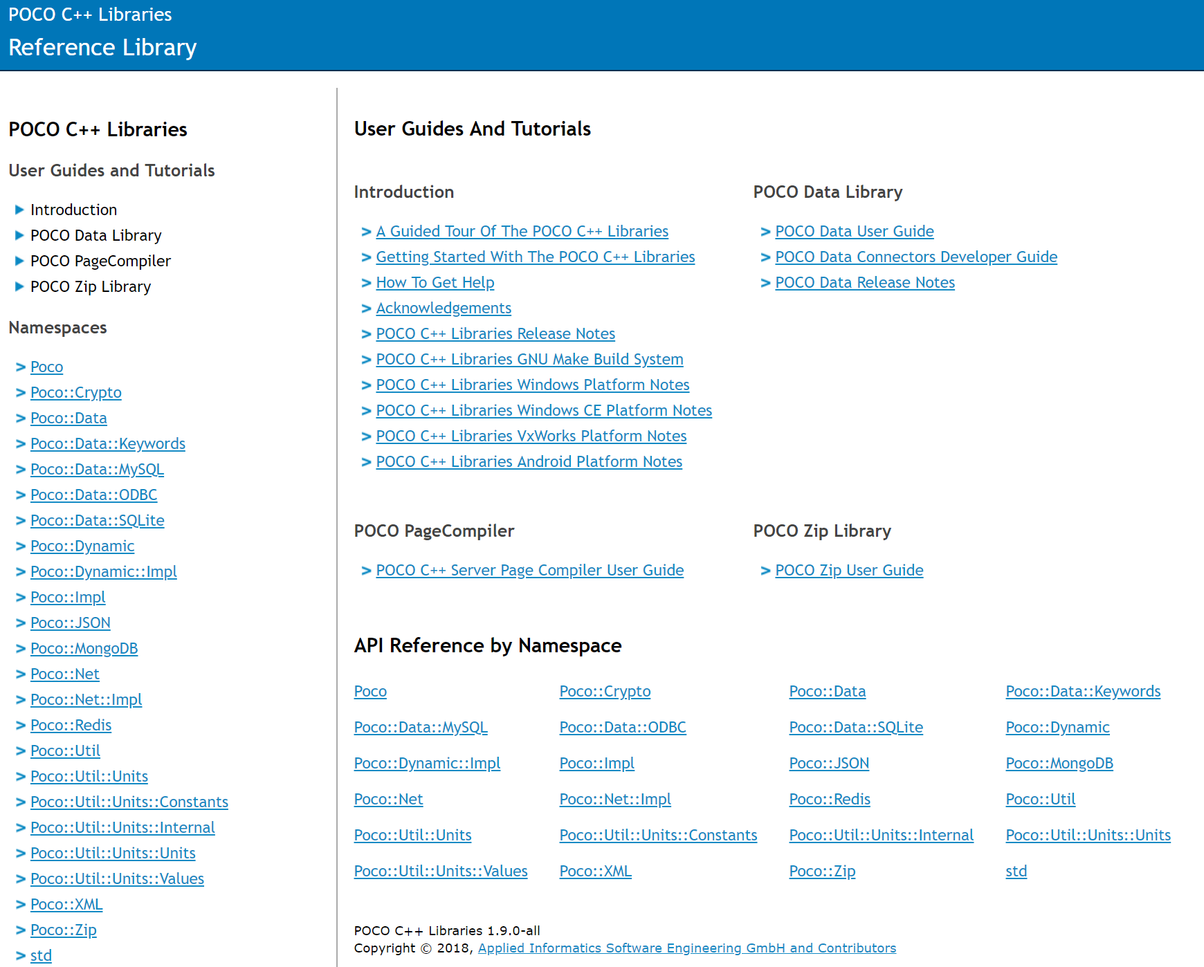
https://pocoproject.org/docs/

Slide 9
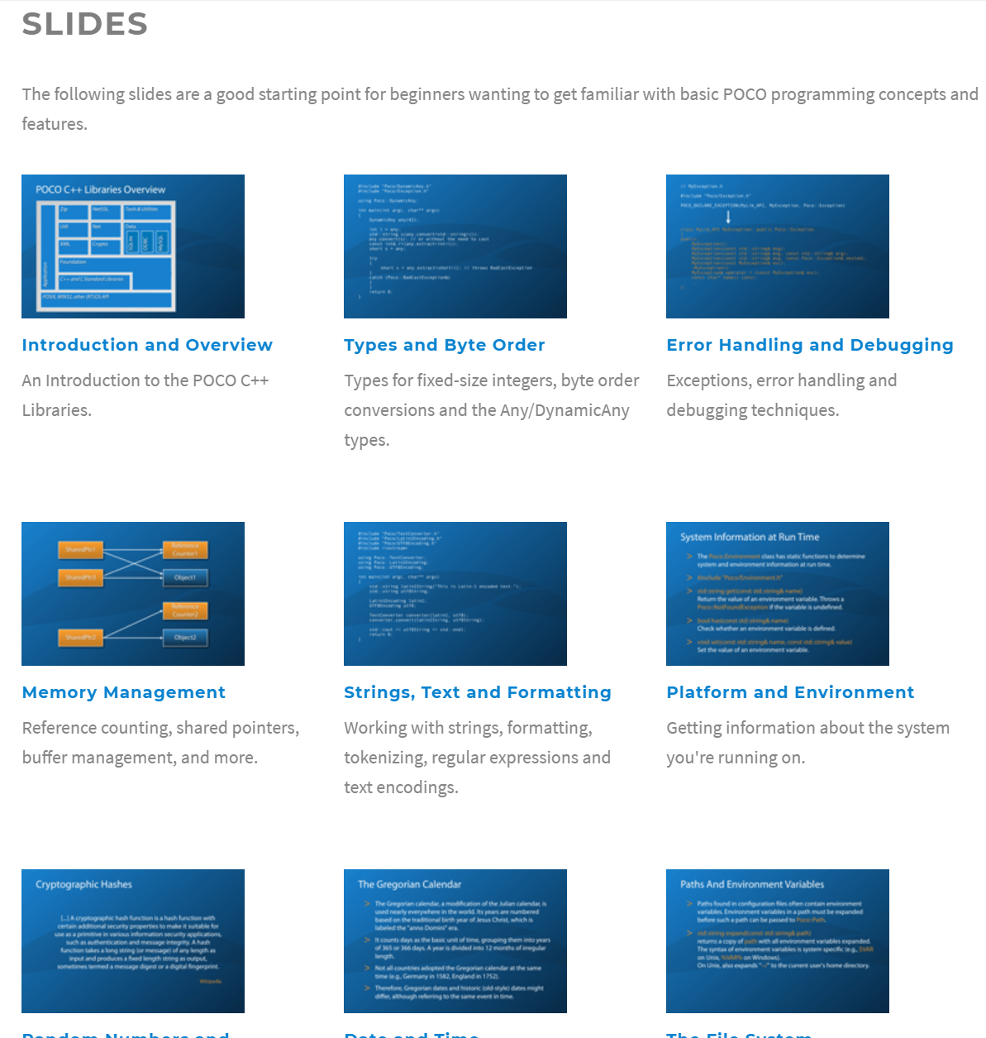

Slide 10
“좋은 라이브러리 없이 C++을 즐겁게 하는 것은 아주 어렵다.
그러나 좋은 라이브러리가 있다면 대부분은 간단하게 할 수 있다.”
Bjarne Stroustrup
(designer and original implementor of C++)

Slide 11
POCO 라이브러리는...
Java의 클래스 라이브러리나.NET Framework, Cocoa(Apple)과 비슷한 C++ 라이브러리.
“인터넷 시대”의 네트워크가 중심인 애플리케이션에 초점을 맞추고 있다.
최신 ANSI/ISO 표준 C++과 STL에 기초를 두고, 효율적으로 쓰여 있다.
이식성이 높고, 다양한 플랫폼에서 사용할 있다(iOS, Android도 지원).
오픈 소스이며 Boost 소프트웨어 라이센스를 채용하고 있다.
그래서 상용/비상용 모두 완전하게 공짜로 사용할 수 있다.

Slide 12
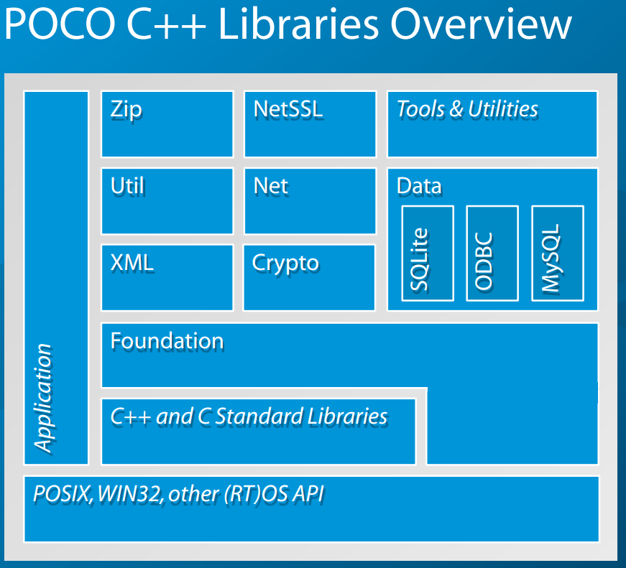

Slide 13
Features
Any와 DynamicAny 클래스
캐시 프레임워크
암호 기술(암호 해시, OpenSSL에 토대를 둔 암호화）
날짜와 시간 클래스
이벤트(시그널/슬롯)와 통지 프레임워크
파일 전송을 위한 FTP 클라이언트
플랫폼에 의존하지 않는 path 조작과 파일 리스팅을 할 수 있는 파일 시스템 클래스
HTML 조작
HTTP 서버와 클라이언트(안전함), C++ 서버 페이지 컴파일러
로깅 프레임워크

Slide 14
Features (cont’d)
멀티스레딩: 스레드, 동기, 편리 기능(스레드 풀, 비동기 메시지, 지연 처리 등)
메일 수신용 POP3 클라이언트
플랫폼 추상화: 한번의 코딩으로 다양한 플랫폼에서 컴파일하고 동작 시킬 수 있다
프로세스간 통신
Reactor 프레임워크
PCRE를 기초한 정규 표현
메일 송신용 SMTP 클라이언트
SQL 데이터베이스 조작 (SQLite, MySQL, ODBC)
OpenSSL에 기초한 SSL/TLS를 지원

Slide 15
Features (cont’d)
공유 라이브러리와 클래스 로더
스마트 포인터와 메모리 관리
소켓과 RAW 소켓
스트림: Base64와 바이너리 엔코드/디코드, 압축 (zlib), 개행 코드 변환, 메모리 읽기/쓰기
문자열 처리
TCP 서버 프레임워크(멀티스레드)
텍스트 엔코딩과 변환
Tuples
URI 처리

Slide 16
Features (cont’d)
UTF-8과 Unicode 지원
UUID 처리와 생성
XML 파서(SAX2, DOM)와 XML 생성
Zip 파일 조작

Slide 17
POCO와 목표와 미션
POCO는 애플리케이션을 빌드할 플랫폼에서 간단하게 사용할 수 있으며 강력하다.
POCO를 사용하면 높은 이식성을 가진 애플리케이션을 만들 수 있다.
POCO는 임베디드 소프트웨어서 기업 애플리케이션까지 사용할 수 있는 모듈이다.
POCO는 불변이며 포괄적이며 사용하기 쉬운 인터페이스를 제공한다.
POCO는 C++로 효율적으로 만들었다.
POCO에서는 복잡한 것보다 간단함을 좋아한다.
POCO에서는 일관된 디자인, 코딩 스타일, 문서를 지향한다.
POCO에서는 소스 코드 질, 가독성, 쉬운 이해, 일관성을 가진 스타일과 테스트를 중요시 한다.
POCO는 C++ 팬이 되돌아 오는 것을 목표로 한다.

Slide 18
기본 이념
코드 질, 스타일, 일관성, 가독성을 중시한다. 모든 코드는 코딩 스타일 가이드를 따른다.
테스트를 중시한다.
모든 문제를 해결하기 보다 실용적이며 우아한 디자인을 좋아한다.
튼튼한 기반 위에 만든다. 필요한 곳에 기존의 경험 있는 C 라이브러리를 사용한다（예를 들면 expat, zlib, PCRE, SQLite）.

Slide 19
History
2004년 여름 : Günter Obiltschnig가 개발을 시작
2005년 2월: 처음 릴리즈를 SourceForge에 했었다(Release 0.91 Sleepycat 라이센스)
2005년 5월: Aleksandar Fabijanic가 개발에 참가하였다.
2006년 1월: Release 1.0
2006년 3월: Release 1.1
2006년 7월: Boost 라이센스로 변경. POCO 커뮤니티 웹사이트 개설
2006년 8월: Release 1.2
2007년 5월: Release 1.3
2010년 7월: Release 1.3.7(안정판), 20인 정도의 개발자가 있으며, 수 백 프로젝트에서 사용되고 있다.

Slide 20
지원 플랫폼
Microsoft Windows
Linux
Mac OS X
HP-UX, Solaris, AIX(패치 필요)
Embedded Linux (uClibc、glibc)
iOS
Android
Windows Embedded CE
QNX

Slide 21
사용 예
빌딩 자동 시스템 미들웨어나 디바이스
공장 자동화나 산업 설비
교통 정리 시스템
의료용 애플리케이션
데이터 계측, 수집, 테스트 시스템
가정용 전화 제품, 홈 오토메이션
스마트 그리드
항공 제어 시스템
VoIP
표 판매기나 입장 게이트 시스템
상용 애플리케이션

Slide 22
POCO를 사용하고 있는 기업
454 Life Sciences (Roche) 새로운 고속 게놈 분석기에서 POCO 사용 중
ACTIA Automotive 자동차 진단 시스템에서 POCO와 OSP를 사용 중
Appcelerator Titanium 웹베이스 데스크탑 애플리케이션용 플랫폼에서 POCO를 사용 중
CACE Technologies 네트워크 모니터/해석 시작품에서 POCO를 사용 중
CodeLathe Tonido 웹 애플리케이션 플랫폼 Tonido 등에서 POCO를 사용 중

Slide 23
POCO를 사용하고 있는 기업 (cont’d)
Comact Optimisation QNX에서 동작하는 자제 설비나, e 러닝 플랫폼에서 POCO를 사용 중
HORIBA 자동 테스트 시스템에서 POCO를 사용 중
Novonics Corporation 미국 국방성이나 국토안전보호청에서 사용하고 있는 분산 시뮬레이션 라이브러리에서 POCO를 사용 중
Nucor Steel 빔 압연기의 자동 애플리케이션에서 POCO를 사용 중

Slide 24
POCO를 사용하고 있는 기업 (cont’d)
Schneider Electric Buildings Business (TAC) 빌딩 자동화용 플랫폼(Embedded Linux 디바이스와 Windows/Linux 서버)에서 POCO 사용 중
StreamUnlimited 텔레비전 셋탑박스에서 POCO를 사용 중
Starticket 티켓/입장 관리 시스템(Xscale 상에서 OpenEmbedded)에서 POCO를 사용 중

Slide 25
POCO의 임베디드 분야에서의 확장성
POCO는 Embedded Linux, Windows Embedded CE, QNX 등에서 동작하는 임베디드 시스템에 적합하다.
POCO를 사용한 애플리케이션（POCO 웹 서버를 사용）는 75MHz ARM9, 8MB RAM, 4MB Flash의 Linux 시스템(uClibc)에서 동작한다.
POCO 웹 서버를 사용한 전형적인 애플리케이션에서는 2MB의 정적 링크를 가지고, RAM 2-3MB를 사용한다.
전형적인 미들렌지 임베디드 플랫폼(32-64MB RAM, 16-64MB Flash, 180MHz ARM9)는 복잡한 애플리케이션(OSP 사용이나 리모트 앱)에도 풍부한 리소스를 제공한다.

Slide 26
POCO에 의한 이익과 특징
포괄적으로 안전하고 성숙한 C++ 프레임워크는 대부분의 일에 도움이 되고, 제품을 빠르게 시장에 출시한다.
직감적으로 간단하게 학습할 수 있다. 일관성이 있고 알기 쉬운 인터페이스, 많은 샘플 코드와 좋은 문서.
네이티브 C++ 성능 (VM 오버헤드 등이 없는), 작은 메모리
플랫폼에 의존하지 않는다: 한번 코드를 만들면 어디에서라도 컴파일 해서 동작 시킬 수 있다.
대 부분의 경우 특정 하드웨어에 접근이 필요하지 않은 애플리케이션에서는 개발에 사용하고 있는 환경에서도 테스트와 디버깅 할 수 있다.
애플리케이션은 다른 플랫폼에 간단하게 이식할 수 있다.

Slide 27
case by case

Slide 28


Slide 29
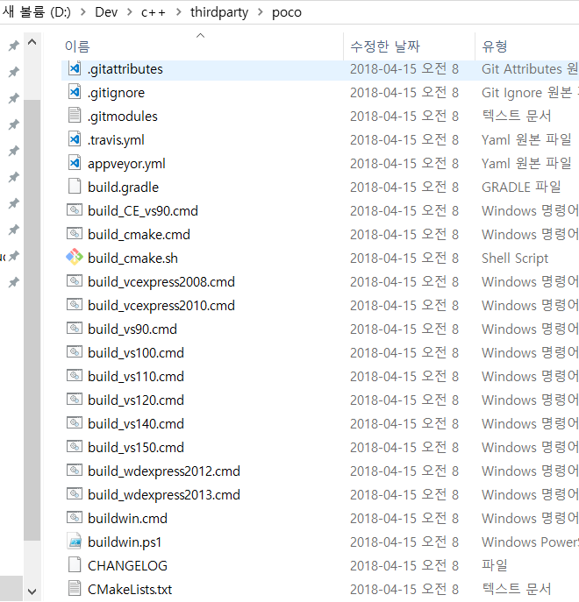
Windows Build

Slide 30
build 스크립트 사용하기
VS2010, x64, static lib 으로 빌드
buildwin.cmd 100 build static_mt both x64 samples tests devenv
이렇게 빌드하면 PocoFoundation만 빌드 된다. 그래서 Util, XML, Net, MongoDB 등을 직접 빌드해야 한다.
Util 등의 라이브러리 디렉토리에 VS 버전, 32 or 64 플랫폼별 VS 프로젝트 파일이 있다.
모두 빌드가 완료되면 lib64 디렉토리에 만들어져 있다.
VS2015, static mt, debug/release, x64 로 빌드
buildwin.cmd 140 rebuild static_mt both x64
VS2015, static md, debug/release, x64 로 빌드
buildwin.cmd 140 rebuild static_md both x64
VS2017, static md, debug/release, x64 로 빌드*
buildwin.cmd 150 rebuild static_md both x64
OpenSSL 빌드
openssl-1.0.2을 플랫폼 별로 빌드한다. D:/Libraries/openssl-1.0.2-x86 と D:/Libraries/openssl-1.0.2-x64
components 파일을 열어서 OpenSSL 관련 디렉토리를 위의 디렉토리로 변경한다. set OPENSSL_DIR=D:\Libraries\openssl-1.0.2-x64

Slide 31
http://stackoverflow.com/questions/30374503/building-poco-c-libraries-on-windows-from-commandline
buildwin.cmd 140 rebuild all both Win32
buildwin.cmd 140 rebuild static_md both x64
buildwin.cmd 140 rebuild static_mt both x64

Slide 32
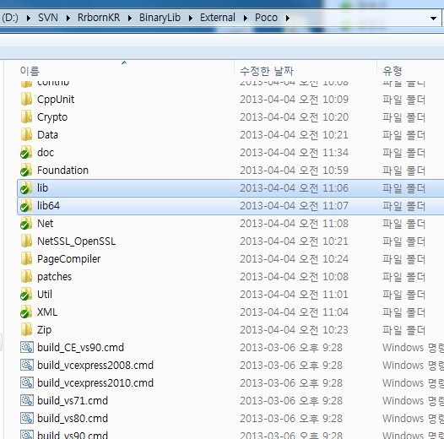
빌드를 하면 32비트 버전은 lib 디렉토리에, 64비트 버전은 lib64 디렉토리에 lib 파일을 생성한다

Slide 33
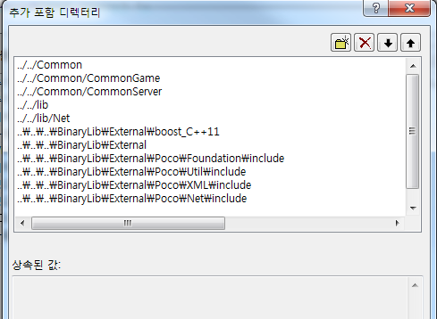
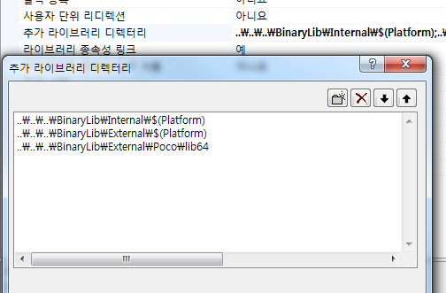

Slide 34
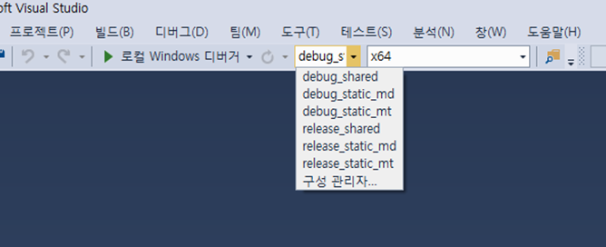
Visual Studio 최신 버전을 지원하지 않을 때는 각 라이브러리 디렉토리(Foundation, Net, Xml, Util)에서 VS 솔류션 파일을 열어서 직접 빌드한다.

Slide 35
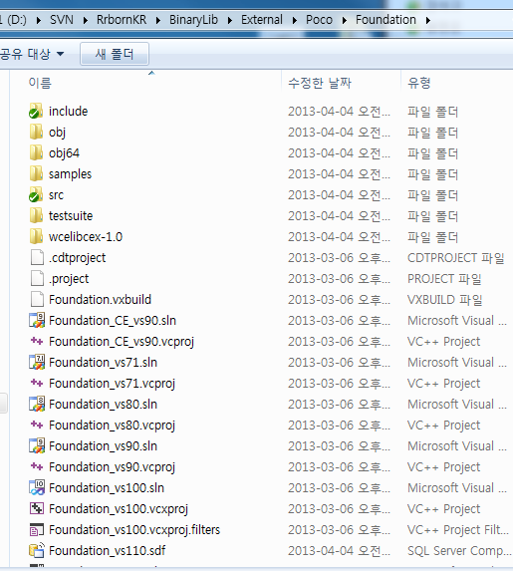

Slide 36
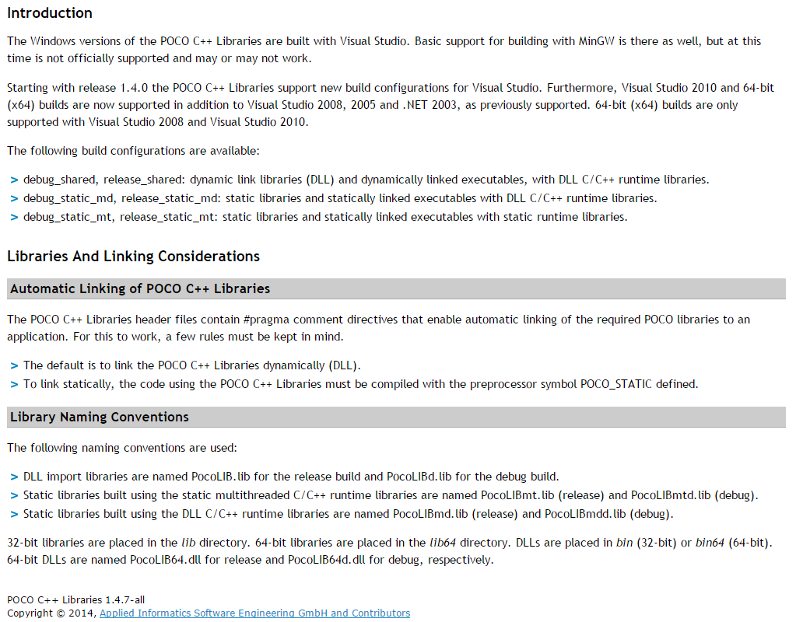
http://pocoproject.org/docs/99150-WindowsPlatformNotes.html

Slide 37
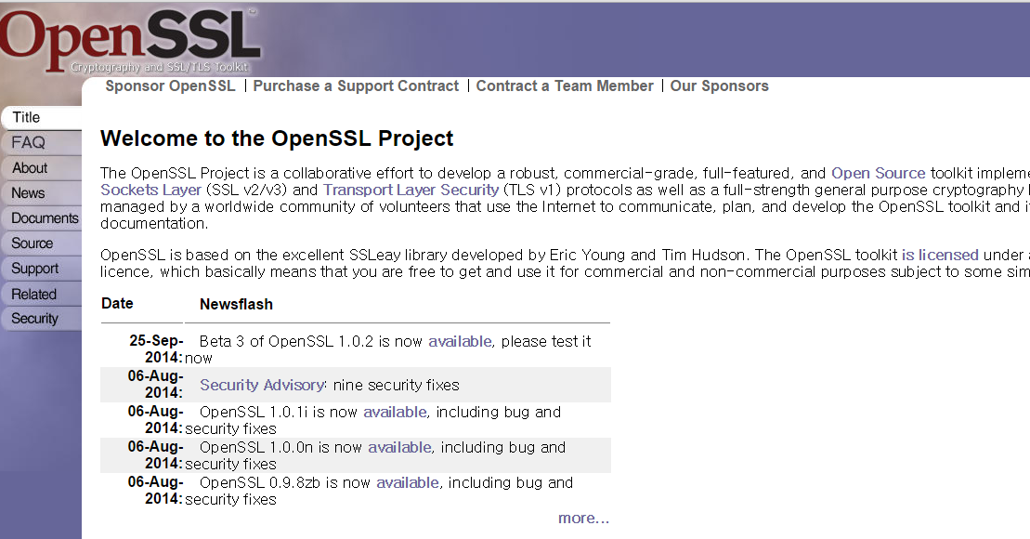
OpenSSL
http://www.openssl.org/

Slide 38
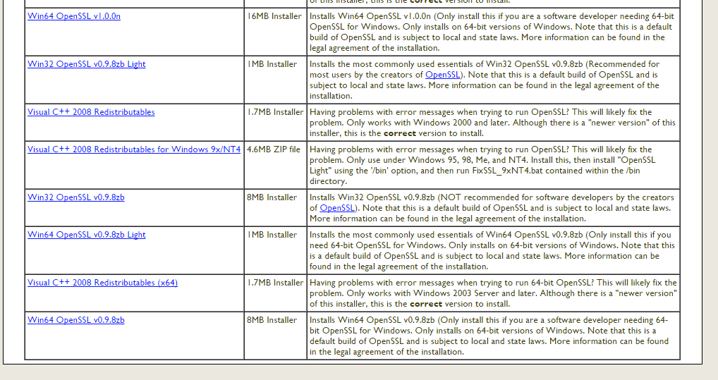
http://slproweb.com/products/Win32OpenSSL.html

Slide 39
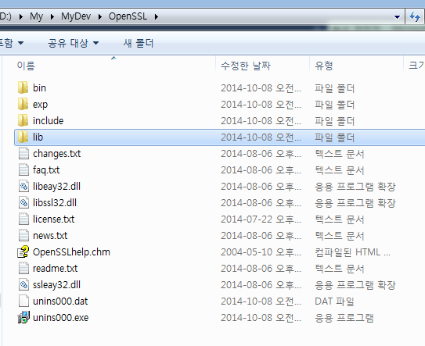
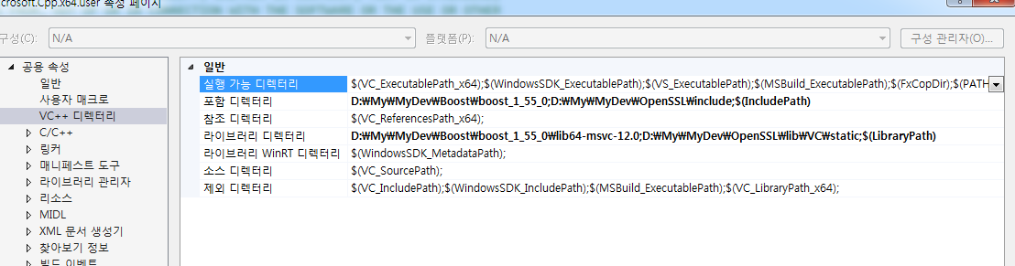

Slide 40
정적 라이브러리 사용하기
POCO는 default로 동적 라이브러리를 사용한다.
정적 라이브러리로 사용하기 위해서는 #define POCO_STATIC 을 선언해야 한다.
POCO를 바로 exe 프로젝트에서 사용하는 경우 '런타임 라이브러리'가 MD(MDD) 혹은 MT(MTD) 무엇이든 상관 없지만.
POCO를 사용하는 또 다른 정적 라이브러리를 만들고.
이 라이브러리를 사용하는 exe 프로젝트는 '런타임 라이브러리'가 MT(MTD)이어야 한다.
만약 MD로 하면 exe 프로젝트 빌드 시에 동적 DLL을 요구한다.

Slide 41
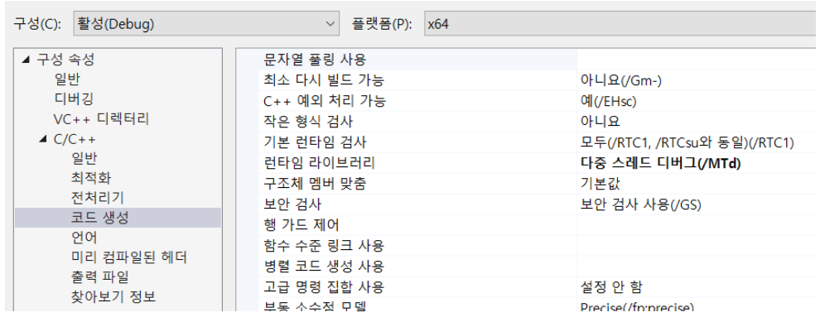

Slide 42
Poco Library 빌드 하기(windows)
https://neodreamer-dev.blogspot.com/2016/05/poco-library.html
Poco 라이브러리 Visual Studio 2017 에서 빌드 하기
https://jacking75.github.io/cpp_poco_build_vs2017/

Slide 43

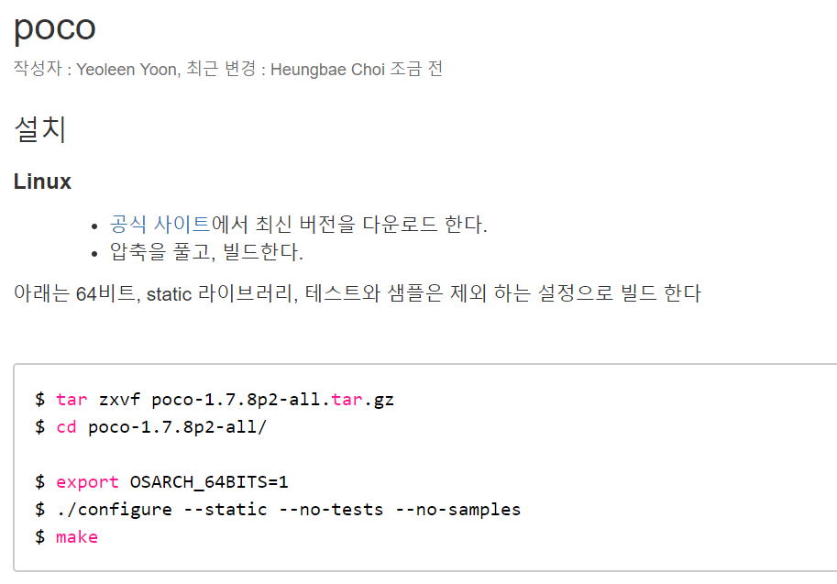
https://jira.gamevilcom2us.com/wiki/display/CCentralServerGUIDE/poco

Slide 44
(일어)linux에서 POCO 사용하기
http://poco-ben.blogspot.kr/2012/01/poco.html
(일어)Ubuntu Linux Poco(C++라이브러리) 설치
http://scriptlabo.blog26.fc2.com/blog-entry-48.html
(일어)iOS에서 Poco 사용하기
http://qiita.com/nasu_st/items/30788c8723e9b207f7dd

Slide 45
Overview

Slide 46

유연한 서버를 만들기 위해서는 서버의 동작을 설정 파일로 바꿀 수 있어야 하는데....
유명한 .ini 파일에서 설정 정보를 얻고 싶은데...
Poco::Util::IniFileConfiguration
https://pocoproject.org/docs/Poco.Util.IniFileConfiguration.html
예제) Sample_iniReader()

Slide 47
이 함수를 실행하면 어느 정도 시간이 걸릴까?
시간을 측정했으면 좋겠네....
Poco::Stopwatch
https://pocoproject.org/docs/Poco.Stopwatch.html
예제) Sample_StopWatch()

Slide 48
Network 클래스는 1개만 생성해서 사용해야 하는데...
그러면 싱글톤이 좋겠군....
싱글톤 쉽게 만드는 방법 없나?
Poco::SingletonHolder
https://pocoproject.org/docs/Poco.SingletonHolder.html
예제) Sample_SingletonHolder()

Slide 49
memcached 같은 걸 만들어야 하는데....
메모리를 절약하기 위해 컨테이너의 크기는 고정,
- 공간이 부족한 경우 최근에 사용하지 않는 공간을 재 사용 하고 싶은데...
- 또 특정 시간까지 사용하지 않은 것들은 지워졌으면 좋겠네....
Poco::Cache
https://pocoproject.org/docs/package-Foundation.Cache.html
예제) Sample_LRUCache(), Sample_ExpireCache()

Slide 50
클라이언트에서 받은 데이터가 잘못된 것은 아닌지 알아보고 싶은데....
checkSum으로 확인하면 좋을 듯....
Poco::Checksum
https://pocoproject.org/docs/Poco.Checksum.html
예제) Sample_Checksum()
체크썸 방식에는 CRC-32 방식과 Adler-32 방식 2가지 있음.
이중 Poco에서는 Adler-32 방식이 성능이 더 좋다고 하지만 OS에 따라서 달라질 수 있음.

Slide 51
클래스 생성을 추상화 하고 싶네....
factory method 패턴을 사용하면 좋을 듯...
그런데 좀 더 편하게 사용하고 싶은데...
Poco::DynamicFactory
https://pocoproject.org/docs/Poco.DynamicFactory.html
예제) Sample_DynamicFactory()
클래스 이름에서 그 오브젝트를 만들 수 있는 Factory

Slide 53
ㅌㅌㅌㅌ
Poco::ㅌㅌ
https://pocoproject.org/che.html
예제) Sa ()

Slide 54
ㅌㅌㅌㅌ
Poco::ㅌㅌ
https://pocoproject.org/che.html
예제) Sa ()

Slide 55
ㅌㅌㅌㅌ
Poco::ㅌㅌ
https://pocoproject.org/che.html
예제) Sa ()

Slide 57
SQL Lite 사용하기
Poco lib를 이용한 SQLite 사용하기
https://jundolssite.wordpress.com/2012/04/08/poco-lib%EB%A5%BC-%EC%9D%B4%EC%9A%A9%ED%95%9C-sqlite-%EC%82%AC%EC%9A%A9%ED%95%98%EA%B8%B0/

Slide 59
MongoDB 사용하기
DocumentDB.cpp
https://gist.github.com/obiltschnig/39f99b847eb5c26eba01cac1fb263a95

